Slide 1
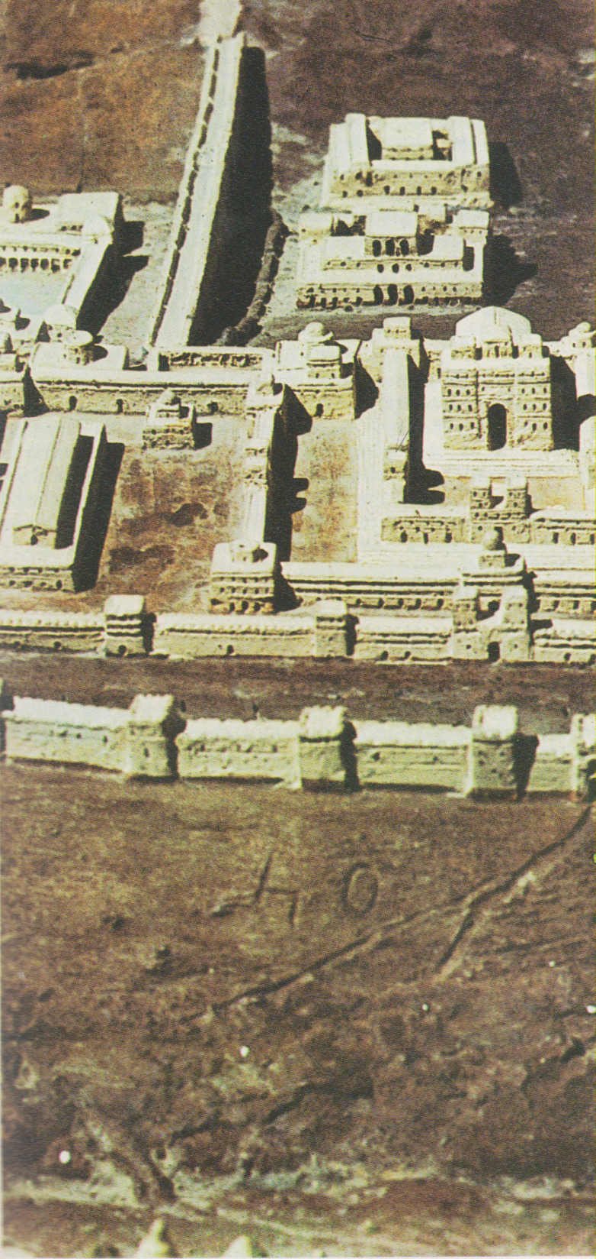
Gerusalemme, Tempio, rifacimento

Slide 2
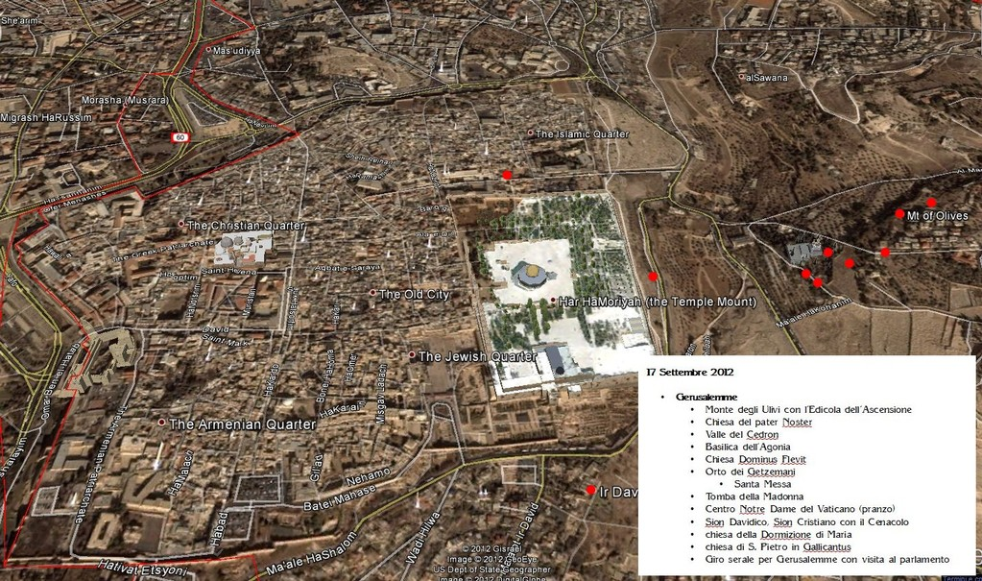

Slide 3
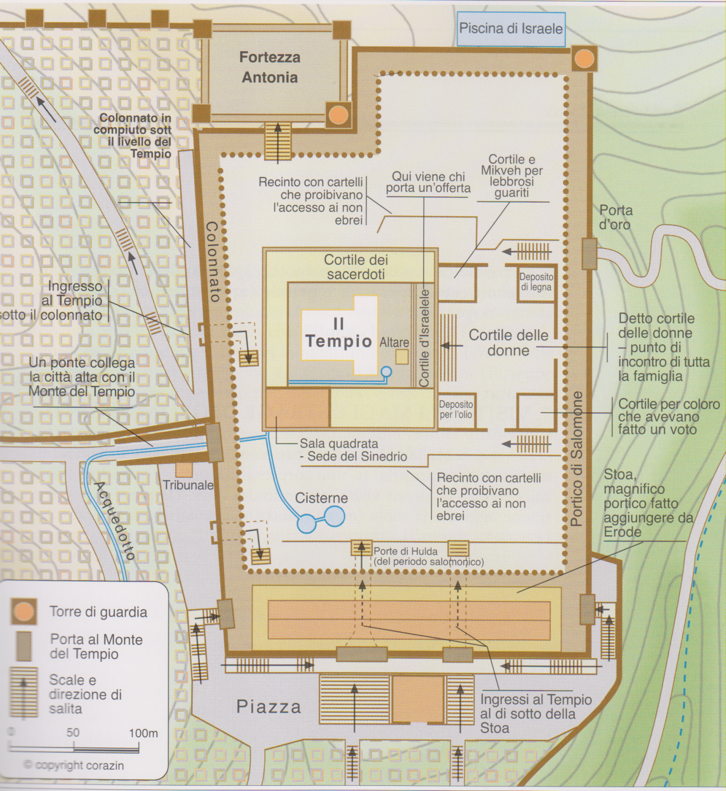
Area del Tempio fatta sistemare da Erode.

Slide 4
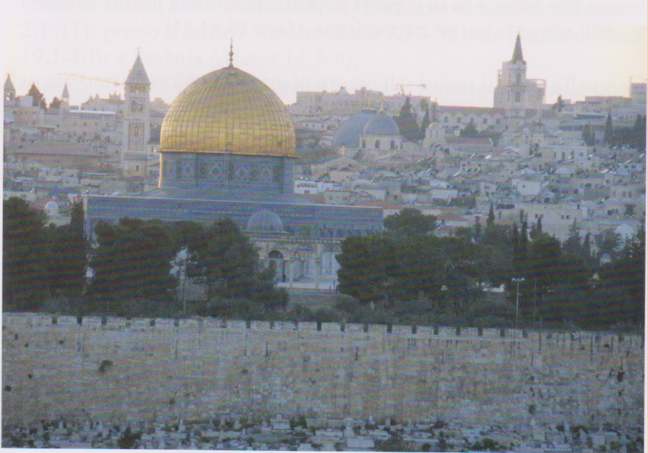

Slide 5
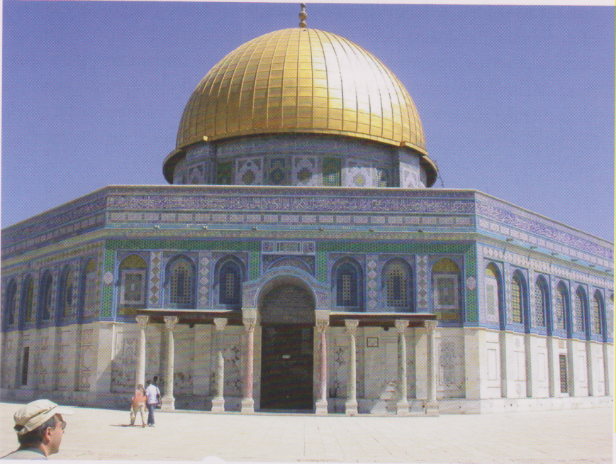

Slide 6
